Slide 1

МДОУ детский сад №166 «Ласточка»
Родительское собрание
в старшей группе «Звездочки»
Тема:
«Использование нетрадиционных техник рисования в изобразительной деятельности в ДОУ и в семье».
Воспитатель
Азиханова Эльза Алимжановна

Slide 2
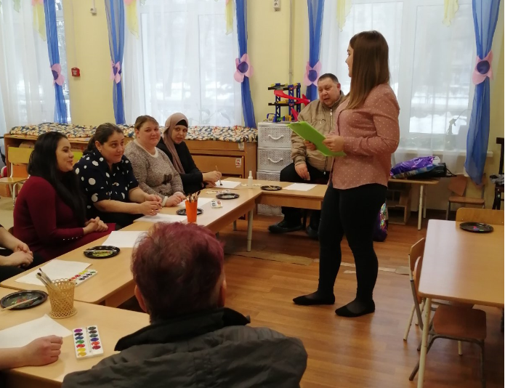
Нетрадиционные изобразительные техники
это эффективное средство изображения, включающее новые художественно-выразительные приемы создания художественного образа, композиции и колорита, позволяющие обеспечить наибольшую выразительность образа в творческой работе.

Slide 3
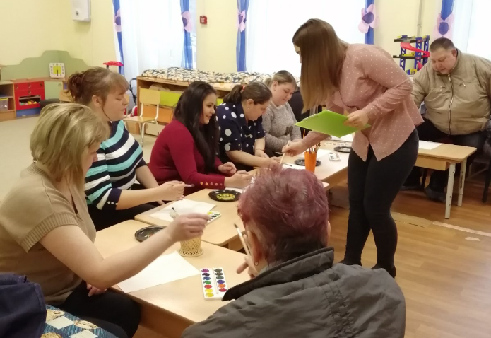
Рисование с использованием нетрадиционных техник изображения не утомляет дошкольников, у них сохраняется высокая активность, работоспособность на протяжении всего времени, отведенного на выполнение задания. Использование нетрадиционных техник способствует развитию воображения, мышления, интереса к совместной деятельности.

Slide 4
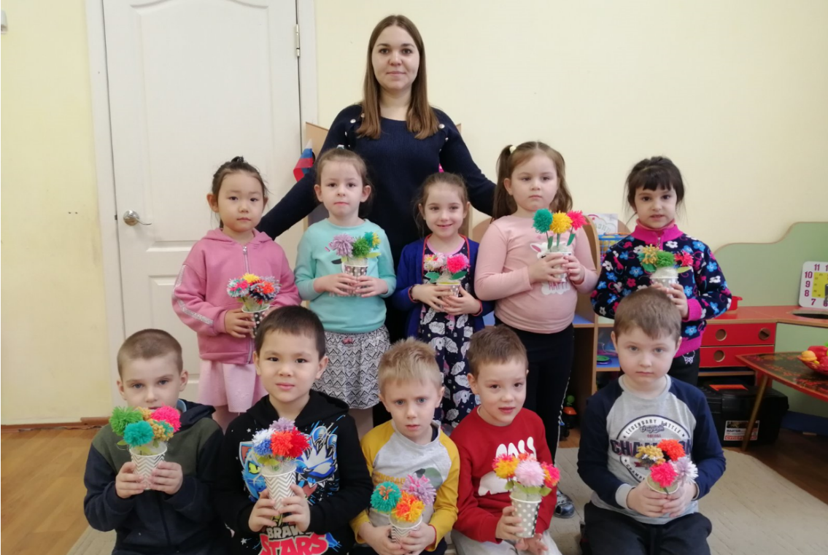
Методы и приемы работы с детьми с использованием нетрадиционных техник рисования.

Slide 5
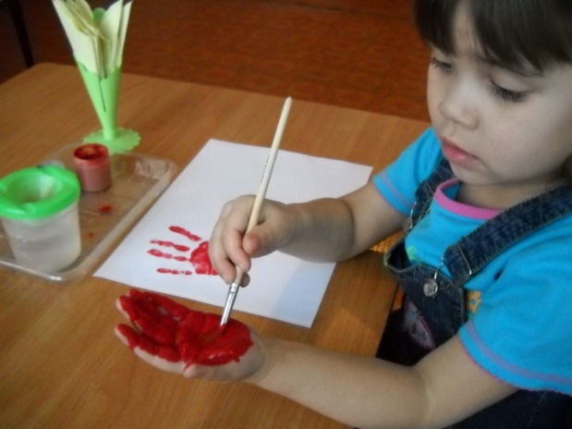
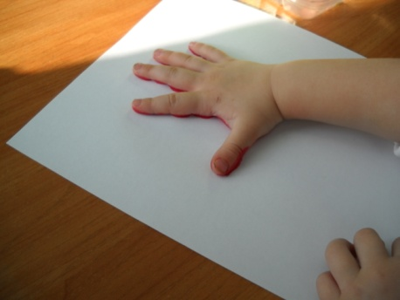
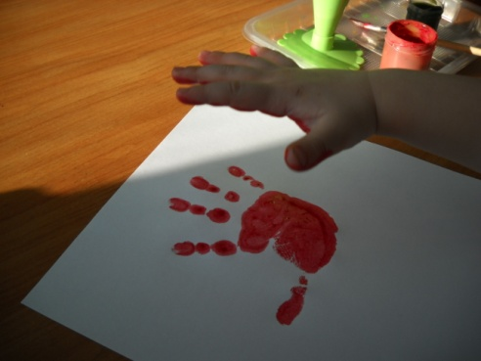
Рисование
ладошкой (пальчиками)

Slide 6
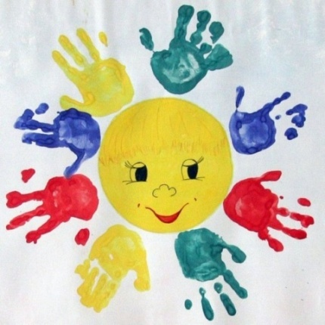
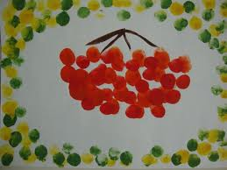
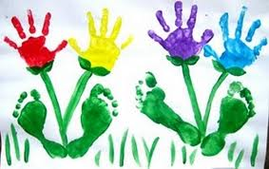

Slide 7
Тычок жесткой полусухой кистью
Материалы: жесткая кисть, гуашь, бумага любого цвета и формата либо вырезанный силуэт пушистого или колючего животного.
Способ получения изображения: ребенок опускает в гуашь кисть и ударяет ею по бумаге, держа вертикально. При работе кисть в воду не опускается. Таким образом заполняется весь лист, контур или шаблон. Получается имитация фактурности пушистой или колючей поверхности.

Slide 8
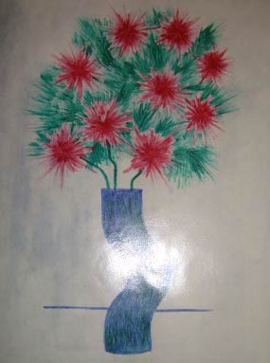
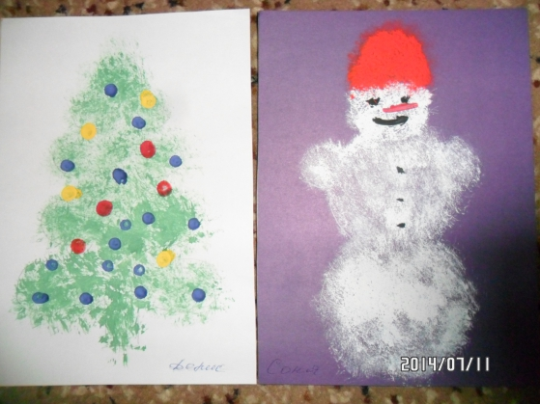
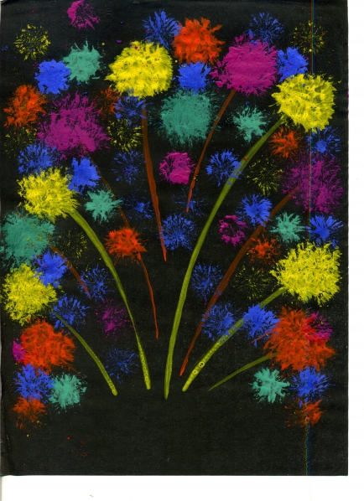

Slide 9
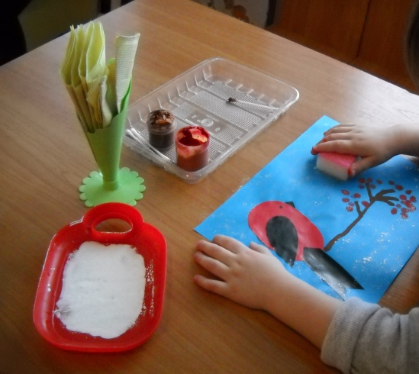
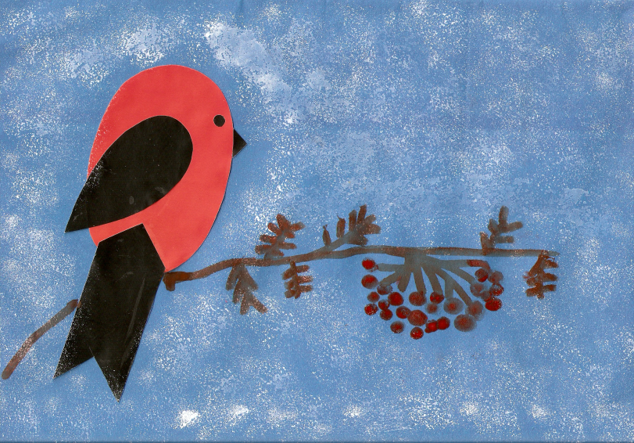
Оттиск поролоном
Возраст: от четырех лет.
Материалы: мисочка либо пластиковая коробочка, в которую вложена штемпельная подушка из тонкого поролона, пропитанного гуашью, плотная бумага любого цвета и размера, кусочки поролона.
Способ получения изображения: ребенок прижимает поролон к штемпельной подушке с краской и наносит оттиск на бумагу. Для изменения цвета берутся другие мисочка и поролон.

Slide 10
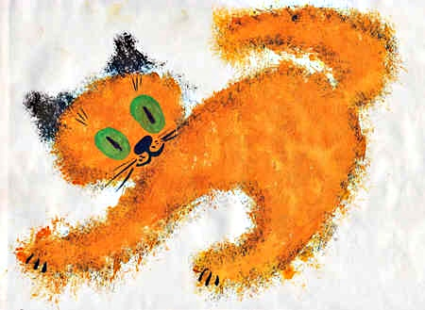
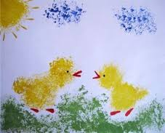
Оттиск мятой бумагой
Возраст: от четырех лет.
Материалы: блюдце либо пластиковая коробочка, в которую вложена штемпельная подушка из тонкого поролона, пропитанного гуашью, плотная бумага любого цвета и размера, смятая бумага.
Способ получения изображения: ребенок прижимает смятую бумагу к штемпельной подушке с краской и наносит оттиск на бумагу. Чтобы получить другой цвет, меняются и блюдце и смятая бумага.

Slide 11
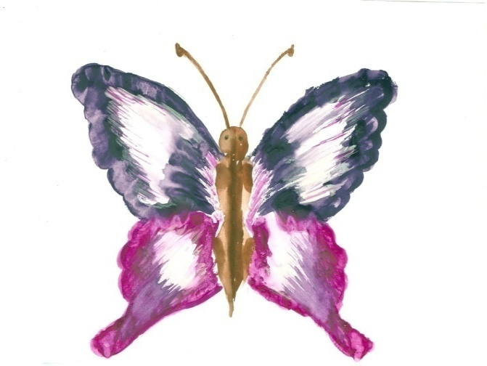
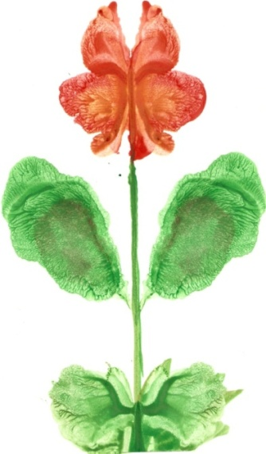
Монотипия предметная
Возраст: от пяти лет.
Материалы: плотная бумага любого цвета, кисти, гуашь или акварель.
Способ получения изображения: ребенок складывает лист бумаги вдвое и на одной его половине рисует половину изображаемого предмета (предметы выбираются симметричные). После рисования каждой части предмета, пока не высохла краска, лист снова складывается пополам для получения отпечатка. Затем изображение можно украсить, также складывая лист после рисования нескольких украшений.

Slide 12
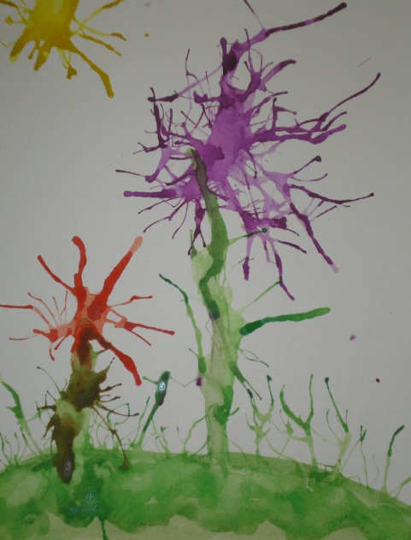
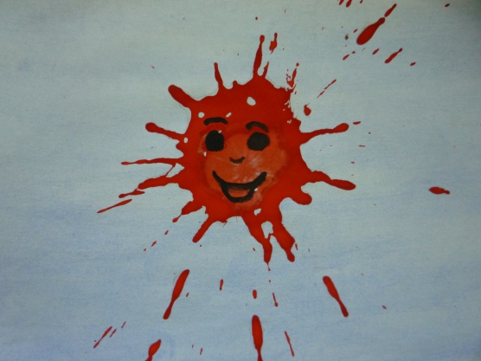
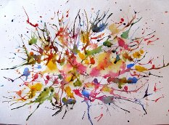
Кляксография - выдувание краски через соломинку.
Материалы. Альбомные листы, гуашь или Акварель, крупная кисть, трубочка для напитков, остальное: вода в баночке, влажная тряпочка- вытирать руки, если запачкаются.
Способ получения. Макаем кисть в разведенную краску и брызгаем на лист бумаги. Чем гуще краска- тем насыщенный цвет, но труднее она выдувается. Берем трубочку, и дуем через нее на капли краски, они превращаются в кляксы. После этого к кляксе можно подрисовать то, что задумал ребенок.

Slide 13
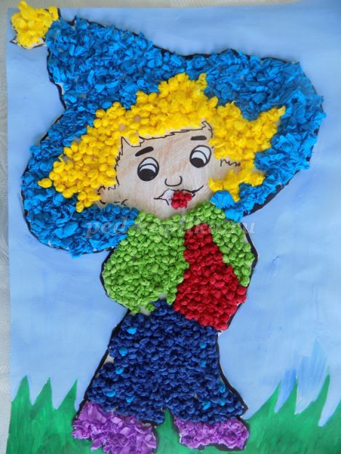
Скатывание бумаги
Берется бумага(салфетка) и мнется в руках.Затем скатывается из нее шарик. Размеры могут быть разными (маленькая – ягодка, большой – снеговик). После этого бумажный комочек опускается в клей и приклеивается на основу.

Slide 14
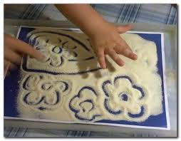
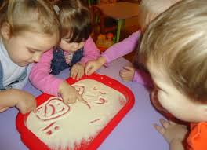
Рисование на подносе с крупой (солью, песком)
Создание изображений на подносе с мелкой крупой (солью): рисование пальчиками окружности и лучиков. Развитие мелкой моторики.

Slide 15
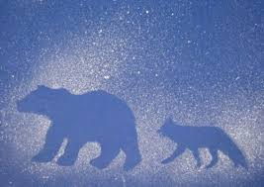
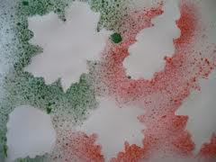
Веселые брызги
Попробуйте сначала сами, а потом покажите ребенку, что нужно делать. Набираете полную кисть краски, держите ее над бумагой, а другой рукой ударяете по кисти. Так можно получить интересный фон для будущего рисунка. А можно еще до разбрызгивания положить на бумагу шаблоны - фигурки, вырезанные из картона. Например, силуэты звезд, полумесяца, цветов, зверюшек. Получившиеся "белые пятна" можно оставить пустыми или раскрасить.

Slide 16
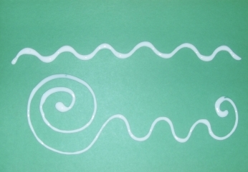
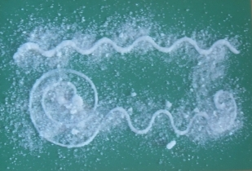
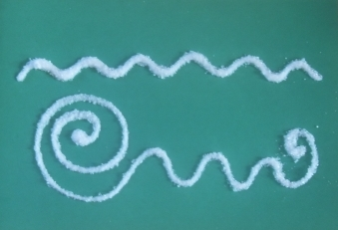
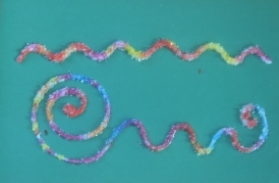
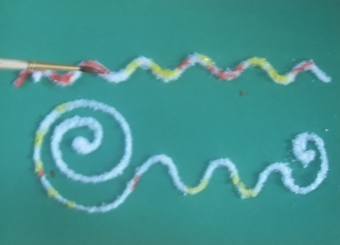
Рисование солью

Slide 17
Данный вид деятельности не только увлекателен, но и помогает вашим детям раскрыться, научиться фантазировать, быть творческой личностью.

Slide 18
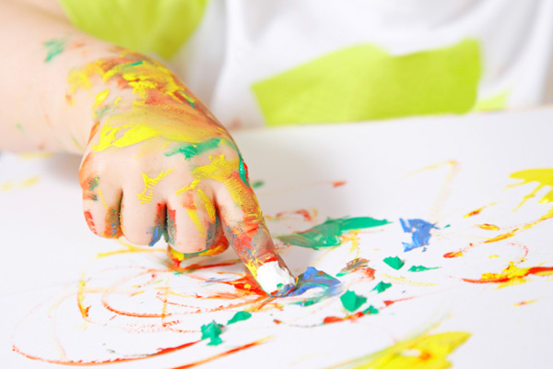
Спасибо
за внимание!

